Slide 1
作图
李涛
Notes:
我汇报的主要内容是：Serverless数据分析应用的I/O时延问题以及初步的解决方案

Slide 2
集中式缓存 vs 分布式缓存
VM
VM
VM
VM
VM
VM
cache
cache
cache
cache
DB
DB

Slide 3
集中式缓存 vs 分布式缓存
VM
VM
VM
VM
VM
VM
VM
cache
cache
DB

Slide 4
idea
Data Analytics Application
function
function
function
Stage1
Stage2
Stage3

Slide 5
Idea
Internal cache and External cache
VM
VM
VM
function
function
function
function
function
function
cache
cache
cache
Fast Storage Node
Object Storage

Slide 6
Idea
Internal cache and External cache
使用Internal cache(VM cache)缓存单个stage
中每个function产生的数据，这样根据动态维护的
DAG图就可以从其他VM中通过Direct-Passing的方
式直接获取当前task需要的数据，减少与后端数据
库的交互
使用External cache(Fast storage node)缓存上
个stage产生的中间数据，该stage中的function在
该节点上进行读取和更新，减少与后端数据库的交
互
VM
VM
function
function
function
function
cache
cache
Fast Storage Node
Object Storage

Slide 7
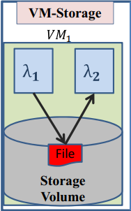
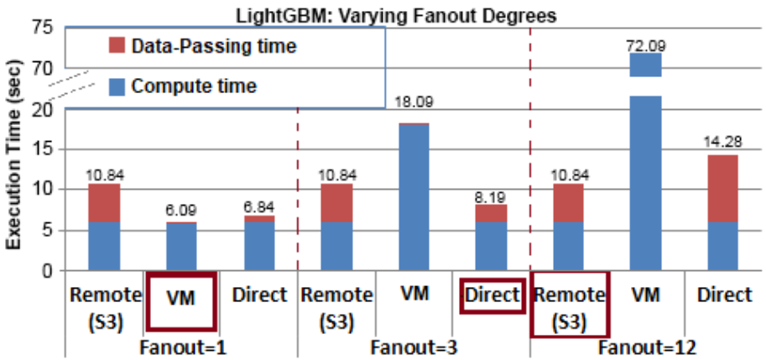
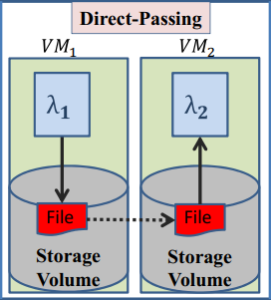
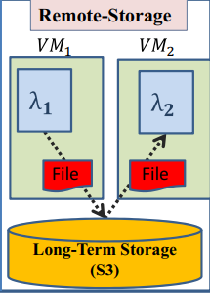
Application-aware Data Passing^{[2]}
Challenge
VM-Storage
Direct-Passing
Remote-Storage
Execution time comparison with Remote storage, VM storage,
and Direct-Passing for the LightGBM application with Fanout = 1, 3, 12.
[2] Sonic: Application-aware Data Passing for Chained Serverless Applications ATC’21
Notes:
VM-Storage（并发度低时，性能好）
方案：将发送函数的状态保存在VM的存储中，并将接收函数调度在同一VM上执行
问题：当接收函数并发度过高时，会导致单个VM负载过重，而且会使接收函数进
行排队。
Direct-Passing（没有调度限制，支持更高的并发度）
方案：将发送函数的输出保存在其VM1存储中，当接收函数被调度在另一个VM2执
行时，将数据从VM1拷贝到VM2。
问题：当不同VM上的接收函数同时获取一台VM上发送函数的输出数据，VM的网
络带宽将成为瓶颈。
Remote-Storage（没有调度限制，网络带宽大）
方案：发送函数将输出文件上传到远端存储系统，接受函数执行时下载。
问题：需要与远端存储系统通信两次，通信时延高。
- The best data passing method differs in every case.
- 最佳方案随着函数并发度的变化而变化

Slide 8





Serverless 计算模型
request
data、state
stateless function
FaaS
BaaS
Serverless computing architecture

Slide 9




AWS logo
sandbox
Amazon ElastiCache
Amazon S3
Amazon DynamoDB

Slide 10
Data analytics
Stage 1
Task
Stage 2
Stage 3

Slide 11
Idea
Challenge
Internal storage：VM direct-passing latency sensitive
External storage：High throughput for samll files I/O rate sensitive
Implementation
Cloudburst
Pywren
Notes:
- 基于上述观察采用stage感知的数据传输方式
-- 利用internal storage缓存一个stage内的数据，不同的VM间可以根据动态维护的DAG图通过direct-passing的方式直接传输数据；
-- 利用external storage缓存stage间的数据，各个VM可以从快速存储节点中读取更新stage间的数据。；

Slide 12
TeraSort
remoteread
Partition0
Stage 1
wirte
Partition1
Stage 2
read
... ...
wirte
Split 0
tag
PartitionR-1
sort
Output
file0
Split 1
Partition0
Split 2
tag
Partition1
... ...
sort
Output
file1
Split 3
PartitionR-1
... ...
Split 4
Partition0
tag
Partition1
... ...
Output
file2
PartitionR-1
sort
... ...
... ...
... ...
... ...
... ...
Partition0
sort
Output
file0
Split K
tag
Partition1
... ...
PartitionR-1
Input files
Map phrase
Intermediate files
Reduce phrase
Output files

Slide 13
典型的数据分析应用
MapReduce sort
Two stage：range partition stage and merge sort stage
I/O-intensive
remoteread
Partition0
Stage 1
wirte
Partition1
Stage 2
read
... ...
wirte
Split 0
tag
PartitionR-1
sort
Output
file0
Split 1
Partition0
Split 2
tag
Partition1
... ...
sort
Output
file1
Split 3
PartitionR-1
... ...
Split 4
Partition0
tag
Partition1
... ...
Output
file2
PartitionR-1
sort
... ...
... ...
... ...
... ...
... ...
Partition0
sort
Output
file0
Split K
tag
Partition1
... ...
PartitionR-1
Input files
Map phrase
Intermediate files
Reduce phrase
Output files
Notes:
* MapReduce sort （Terasort）
** We implemented the Terasort [30] algorithm to perform sort in two stages:
** a partition stage that range-partitions the input and writes out to intermediate storage；
** a merge stage that, for each partition, merges and sorts all intermediate data for that partition and writes out the sorted output
** Each intermediate file is written and read only once and its size is directly proportional to the dataset size and inversely related to the number of
workers
** I/O intensive
** gensort Data Generator. http://www.ordinal.com/gensort.html.
** 采用scatter的通信方式，并发度并不会增加中间数据的规模

Slide 14
本周工作
定性分析数据分析应用的数据特征
从相关paper中找出典型的数据分析应用
从I/O size、Throughput、Capacity reqirements四个个方面分析数据分析应用的数据特征
进一步验证serverless analytics的I/O时延问题
定量分析数据分析应用的数据特征
数据分析应用的I/O size、I/O rate的分布函数图(CDF)
数据分析应用的数据访问频率图，即吞吐量随时间的变化
数据分析应用产生中间数据的规模
S3/Redis 聚合带宽和时延与I/O size的关系图，以此分析数据分析应用的I/O size和吞吐率是不是会导致S3 I/O rate的瓶颈问题
Notes:
* 接下来是请求吞吐率
* 下面这张表格展示了随数据对象大小变化时，S3和redis的请求吞吐量限制
* 可以看出S3的请求速率是受限的，尤其是对于小文件的读写无法提供较高的吞吐率，可以看到对于10KB大小的文件S3的吞吐量比Redis低了两个数量级

Slide 15
Data analytics
Stage 1
Stage 2
Stage 1
Stage 2

Slide 16
Multistage shuffle
Shuffle task
low fanout task
G1
G1
G2
G2
G3

Slide 17
Multistage shuffle
high fanout task
low fanout task
function executor

Slide 18
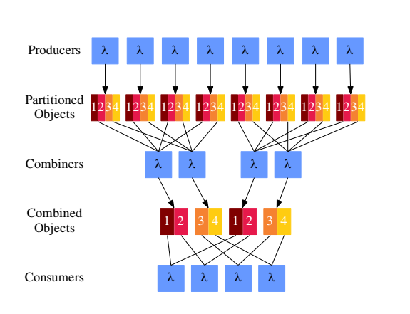
Multistage shuffle

Slide 19
Idea
Large fan-out task
Long term storage
Long term storage
Long term storage
range partition
Split_Video
PCA
...
...
Train Model
Extract Frame
... ...
... ...
Classify Frame
...
...
... ...
Combine and Test
merge sort
Long term storage
Long term storage
Long term storage
Mapreduce Sort application
Video Analytics application
LightGBM application
[1] Sonic: Application-aware Data Passing for Chained Serverless Applications ATC’21

Slide 20
Pywren vs Lithops
 | Pywren | Lithops
MapReduce | Map️ | Map&MapReduce
Composability | None | Dynamic compositions of functions
Runtime | Fixed | Based on Docker（custom runtime）
Open-source portability & extensibility | AWS | AWS IBM Cloud Google Cloud Aliyun

Slide 21
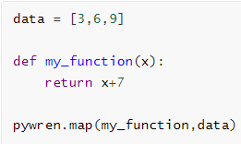
Pywren
Map-reduce style serverless framework
my_function(3)
Aliyun FC
my_function(6)
my_function(9)
Invocation
Function code
& data
result
Pywren
Serialize put in Baas
Function code & data
result
Aliyun OSS
Client
Aliyun
[1] Pywren: Occupy the Cloud: Distributed Computing for the 99% SoCC’17
Notes:
* 首先pywren分为客户端和云端两部分：客户端运行在本地，云端需要云服务商的serverless服务支持
* 然后以map为例展示pywren的workflow
** 我们先看一下代码，用户只需要提供输入数据和函数，再调用pywren提供的map api，就可以自动将输入数据划分并且并发执行函数，这也是这篇paper的动机，简化用户在serverless平台上部署分布式计算应用的开销
** 那接着看pywren的workflow：首先客户端获取用户的代码，然后将代码和数据序列化保存到后端的对象存储中

Slide 22
Decentralized schedule + Multistage shuffle
...
...
...
...
...
...
... ...
... ...
... ...
... ...
Notes:
* 首先pywren分为客户端和云端两部分：客户端运行在本地，云端需要云服务商的serverless服务支持
* 然后以map为例展示pywren的workflow
** 我们先看一下代码，用户只需要提供输入数据和函数，再调用pywren提供的map api，就可以自动将输入数据划分并且并发执行函数，这也是这篇paper的动机，简化用户在serverless平台上部署分布式计算应用的开销
** 那接着看pywren的workflow：首先客户端获取用户的代码，然后将代码和数据序列化保存到后端的对象存储中

